Slide 1
EXAMEN INTRA
Consignes :
L’examen se fait à livres ouverts
Vous avez accès à tous les moyens disponibles sur le ‘net
Vous pouvez utiliser les outils de votre choix pour produire l’examen
L’examen doit être remis sous forme électronique
L’examen doit être remis absolument via LEA Aucun examen ne sera accepté par MIO ou autre courriels.
Vous devrez valider avec moi que j’ai bien reçu votre examen avant de quitter la classe.
L’examen est d’une durée de 3 heures allant de 8h00 à 11h00 Vous ne pourrez pas dépasser 11h00 même si vous êtes arrivé en retard.

Slide 2
EXAMEN INTRA
Console d’un PC :
La console d’un PC est habituellement munie des boutons suivants :
Le bouton DÉPART
Le bouton REDÉMARRAGE
Présentez les diagrammes suivants :
Diagramme(s) Texte de Cas d’Utilisation
Diagramme(s) de Classe
Diagramme(s) de Séquence
Ces diagrammes devront représenter les opérations suivantes :
Démarrage normal de Windows
Arrêt normal de Windows et du PC
Arrêt forcé du PC
Redémarrage du PC « via le bouton REDÉMARRER »

Slide 3
EXAMEN INTRA
Quand le PC est éteint :
L’acteur enfonce le bouton DÉPART et peu importe le temps qu’il le maintient, rien ne se passe.
L’acteur relâche le bouton. Le PC s’allume et Windows démarre.
Quand le PC est allumé et que Windows est chargé :
L’acteur enfonce le bouton DÉPART, rien ne se passe.
L’acteur relâche le bouton en moins de 5 secondes, L’arrête de Windows est amorcé puis après son arrêt complet, le PC s’éteint
L’acteur relâche le bouton en plus de 5 secondes, le PC s’arrête sans amorcer l’arrêt de Windows
Quand le PC est allumé « peu importe l’état de Windows » :
L’acteur enfonce le bouton REDÉMARRAGE, Le PC redémarre, peu importe l’état de Windows.
L’acteur relâche le bouton, rien ne se passe de plus.

Slide 4
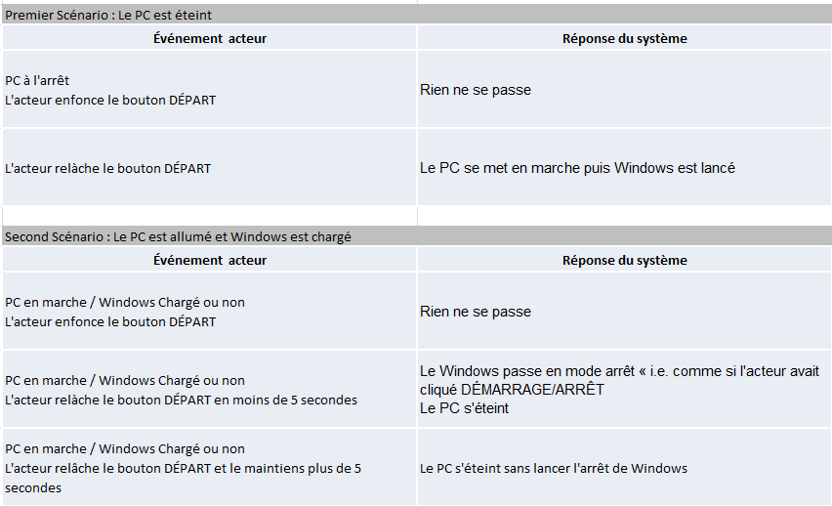
EXAMEN INTRA CORRIGÉ DIAGRAMMES TEXTES DE CAS D’UTILISATION (page 1)

Slide 5
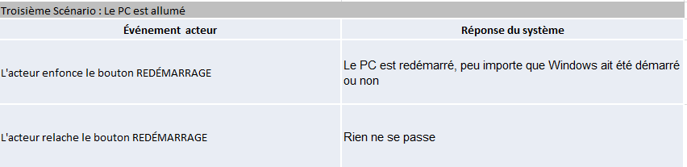
EXAMEN INTRA CORRIGÉ DIAGRAMMES TEXTES DE CAS D’UTILISATION (page 2)

Slide 6
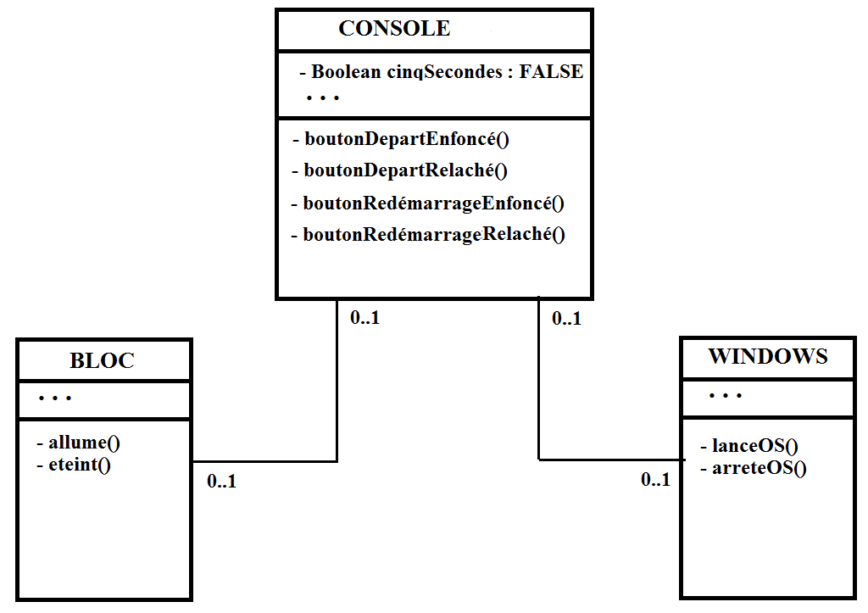
EXAMEN INTRA CORRIGÉ DIAGRAMMES DE CLASSES

Slide 7
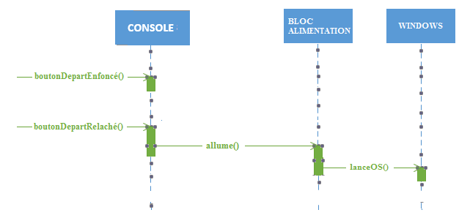
EXAMEN INTRA CORRIGÉ DIAGRAMMES DE SÉQUENCES (diag. 1)

Slide 8
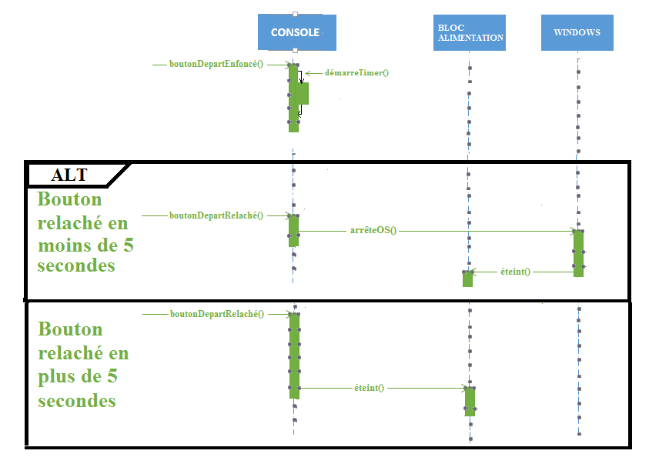
EXAMEN INTRA CORRIGÉ DIAGRAMMES DE SÉQUENCES (diag. 2)

Slide 9
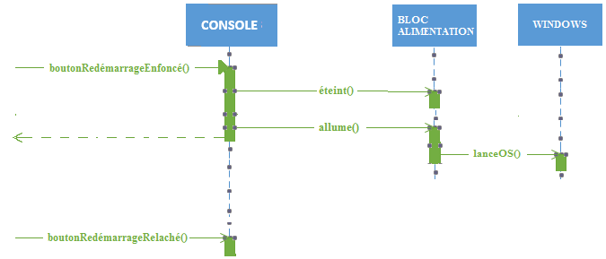
EXAMEN INTRA CORRIGÉ DIAGRAMMES DE SÉQUENCES (diag. 3)

